Slide 1
PUERTA AUTOMATICA
HECHO POR:
Laura Estefany Montoya.
Dana Rojas.
María Fernanda Alvares.
Grado:7B

Slide 2
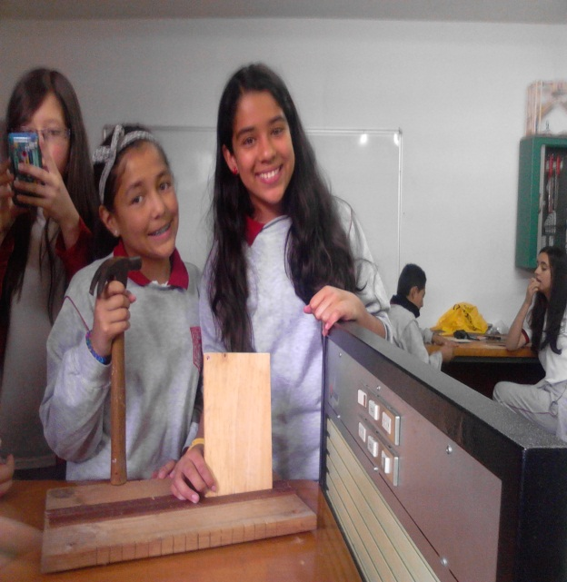
MATERIALES:
Madera gruesa, delgada y triple.
2 Dos motores.
Silicona en barra y liquida.
Clavos de pulgada ½.

Slide 3
PROCEDIMIENTO:
Se coge la madera gruesa y se clava en ella dos tablas de triple horizontalmente.
Luego en los lados se pega con silicona dos tablas de triple.
Luego se ponen las dos tablas que serán las puertas que se abren.
Arriba se pega otra tabla de triple horizontalmente.
Luego se pegan dos tablas pequeñas horizontalmente en la parte de arriba.
Y por ultimo se instalan los motores que serán la parte clave para que se abra la puerta.

Slide 4
PUERTA:

Slide 5
Evidencias del trabajo

Slide 6
